Slide 1
Travail de cloche
Qui est un personnage de votre nouvelle lecture que vous pensez sera intéressant? Pourquoi?

Slide 2
Bonjour!
mardi, le cinq mars

Slide 3
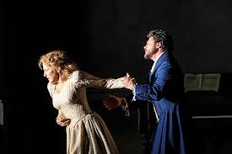
Victor Périssol a chanté en Werther, un opéra pour lequel la musique a été écrit par Jules Massenet

Slide 4
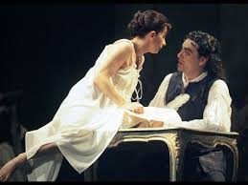
Jules Massenet a aussi écrit l’opéra “Manon.” La héroïne de Manon des sources est nommé en honneur de cette Manon.

Slide 5
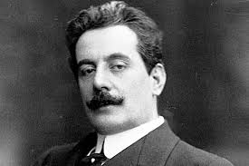
Giacomo Puccini a aussi écrit un opéra basé sur la même histoire. Le sien s’appelle “Manon Lescaut”

Slide 6
Giacomo Puccini a aussi écrit un opéra qui s’appelle “Madama Butterfly” où le ténor principal est officier du navire “Abraham-Lincoln”

Slide 7
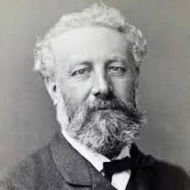

Slide 9
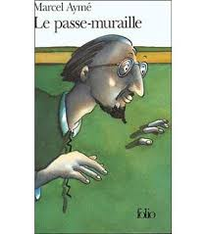

Slide 10
Devoirs

Slide 11
Billet de sortie
Quel est une expédition scientifique dans laquelle vous voulez participer? Où irait votre expédition, et que feriez-vous?

